Slide 1
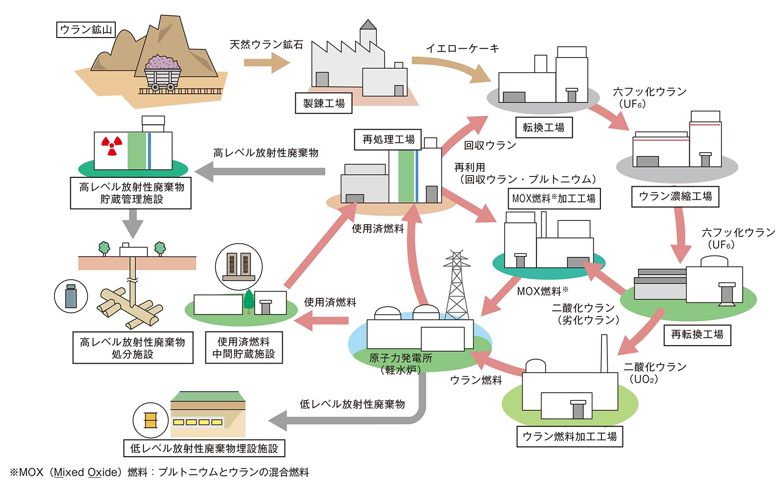
Notes:
資料：日本原子力文化財団「原子力・エネルギー図面集」

